Slide 1
D53 L2功能MP5开关显示需求
智能网联部
2018-7-20

Slide 2
一、合同背景---项目简介
根据D53车型商企最新配置输入，新增搭载L2功能配置
配置 | 车型代码 | D53
 | 版本说明 | J3
 | 车型级别 | E1 | E1 | E1 | E2 | E2 | E3
 | 发动机 | C10TD | C10TD | A14T | C10TD | C10TD | C10TD
 | 变速箱 | MT | DCT | DCT | MT | DCT | DCT
AEB+FCW+ACC |  |  |  |  |  | S | S (AEB带行人保护)
LDW+LKA |  |  |  |  |  |  | S
ACC-S&G带启停的自适应巡航 |  |  |  |  |  |  | S
LCA车道居中控制 |  |  |  |  |  |  | S
TJA /HWA高速公路驾驶辅助 |  |  |  |  |  |  | S
ISA 智能限速 |  |  |  |  |  |  | S
TSR 交通标志识别 |  |  |  |  |  |  | S
注：蓝色字体标注为新增配置
备注：
1、D53车型E3级别新增ACC S&G、LCA、TJA/HWA、ISA、TSR功能
2、传感器方案沿用目前D53 E3级别方案（1x雷达+1x摄像头）

Slide 3
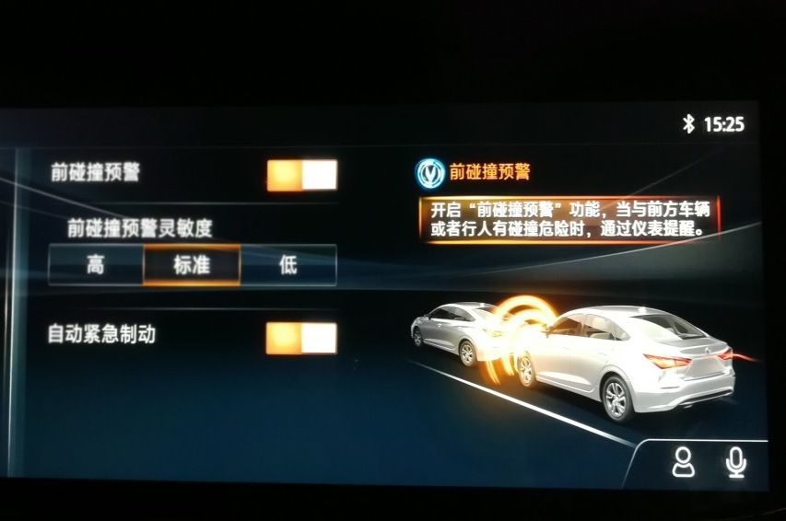
3 MP5显示方案---主菜单设置
1、通过MP5进行系统功能的选择，在设置选项下包含智能驾驶辅助选择菜单；
2、将智能驾驶辅助功能划分为3个大类：紧急制动辅助、车道保持辅助、交通标志辅助；
3、驾驶员可以进入某个大类下，单独对该大类下的某项子功能的开启和关闭进行操作
智能驾驶辅助
紧急制动辅助
车道保持辅助
交通标志辅助

Slide 4


3 MP5显示方案---紧急制动辅助系统菜单设置
1、D53在E2、E3配置上具备FCW/AEB功能；
2、FCW/AEB开关至少三步操作进行开启/关闭；
3、FCW和AEB是两个独立的开关，可以单独开启和关闭，均默认开启；
4、FCW敏感度（默认 “标准”）选择只能在FCW开关开启时进行选择；
5、用户操作关闭后，重启车辆时，FCW/AEB功能依然保持开启（法规）,灵敏度选择默认为“标准”；
6、AEB系统在ON档时上电；ACC档时，MP5上FCW、AEB功能模式和FCW敏感度按键可选。
推荐方案
MP5发送给AEB系统信号
智能驾驶辅助
紧急制动辅助
车道保持辅助
交通标志辅助
IC_Fcw_Activation_Config | FCW开关 | 0：无输入 1：关闭 2：开启 3：预留
IC_FCW_Sensitivity | FCW报警敏感度 | 0=value not used 1= Sportive 激进 2=Standard 标准 3=Prudent 保守
MP5_AEB_Activation_Config | AEB开关 | 0：无输入 1：关闭 2：开启 3：预留
前向碰撞预警
激进
标准
保守
自动紧急制动

Slide 5
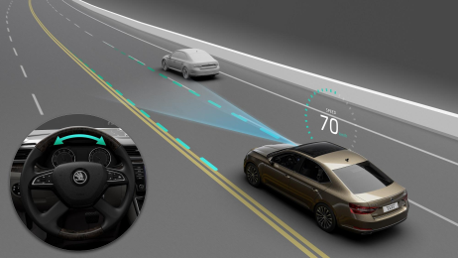
3 MP5显示方案---车道保持辅助系统菜单设置
1、D53车型在E3配置上有LKA功能；
2、MP5发给LKA的主开关信号和功能模式信号为周期信号，信号周期为100ms；
3、MP5记忆驾驶员上次下电时的LKA主开关和功能模式，并在上电之后将该信号发给摄像头；
4、LKA主开关关闭时，驾驶员不能进行功能模式的选择，如右图所示；
5、当主开关打开时，3种功能模式只有1种处于被选择的状态，不能同时选择多种功能，也不能同时取消勾选三种功能。
6、若开启TJA/HWA功能（方控按钮），MP5接收TJA_status_icon=1或2信号，将车道保持辅助选择开关变灰（不可选）。
推荐方案
MP5发送给摄像头信号
车道保持辅助系统开/关 | LKA main switch=0 关闭 LKA main switch=1 开启
车道偏离预警 | LC Mode=1
车道保持辅助 | LC Mode=2
车道中线保持 | LC Mode=3
智能驾驶辅助
紧急制动辅助
车道保持辅助
交通标志辅助
车道保持辅助
车道保持辅助系统
车道保持辅助开启时，通过主动转向干预，避免车辆无意识驶出原车道的风险。
车道偏离预警
车道保持辅助
车道居中控制
MP5增加接收摄像头信号
TJA_status_icon | 1或2 | 车道保持辅助整个界面置灰（不可选择）
 | 其他值 | 解除置灰

Slide 6

3 MP5显示方案---交通标志辅助系统菜单设置
1、D53车型在E3配置上有交通标志识别（TSR）和智能限速辅助（ISA）功能；
2、MP5发给摄像头的TSR和ISA开关信号为周期信号；
3、MP5记忆驾驶员上次下电时的TSR和ISA的开关状态，并在上电之后将该信号发给摄像头；
4、驾驶员可以独立开启和关闭TSR和ISA功能
推荐方案
MP5增加发送给摄像头信号
智能驾驶辅助
紧急制动辅助
车道保持辅助
交通标志辅助
交通标志识别开关 TSR Switch | 0：TSR OFF 关闭 1: TSR ON 开启 2: Reserved 3: Reserved
智能限速辅助开关 ISA_Switch | 0：ISA OFF 关闭 1: ISA ON 开启 2: Reserved 3: Reserved
交通标志识别
交通标志识别
交通标志辅助对道路出现的交通标志进行信息采集和识别,及时地向驾驶员做出指示或警告。
智能限速提醒

Slide 7
Notes:
6

